Slide 1
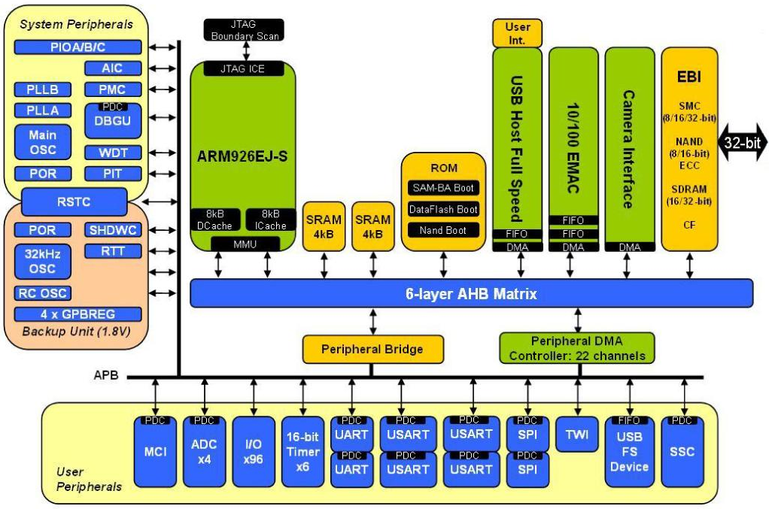
AT91SAM9260

Slide 2
Blokové schéma AT91SAM9260

Slide 3
Blokové schéma jádra ARM926

Slide 4
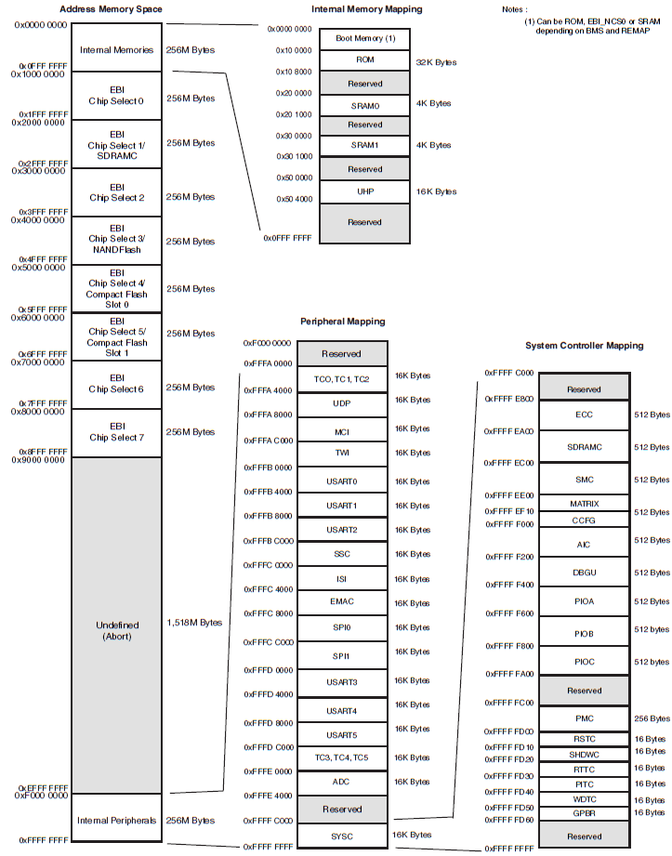
Mapa fyzického paměťového prostoru

Slide 5
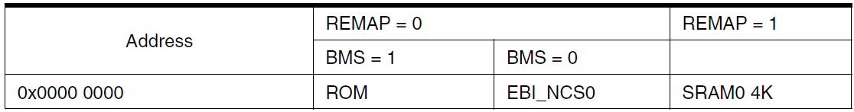

Zavedení programu - BOOT
Vnitřní paměti procesoru
  ROM 32kB – pevný firmware zavaděče programu z externích pamětí
  RAM 2x4kB – pro zavedení a spuštění zavaděče
Volba spuštění programu při startu (RESET)
  Signálem na pinu BMS
    ROM při BMS = 1, umožňuje zavést a spustit program z těchto zdrojů
      SPI DataFlash® na rozhraní SPI 0
      8/16 bitová NAND FLASH
      Sériové rozhraní DBGU (nástroj SAMBA)
      Port USB Device (nástroj SAMBA)
    EBI_NCS0 při BMS = 0 (spuštění programu přímo v externí paměti)
Možnost přemapování interní RAM od adresy 0 (vektory přerušení)

Slide 6
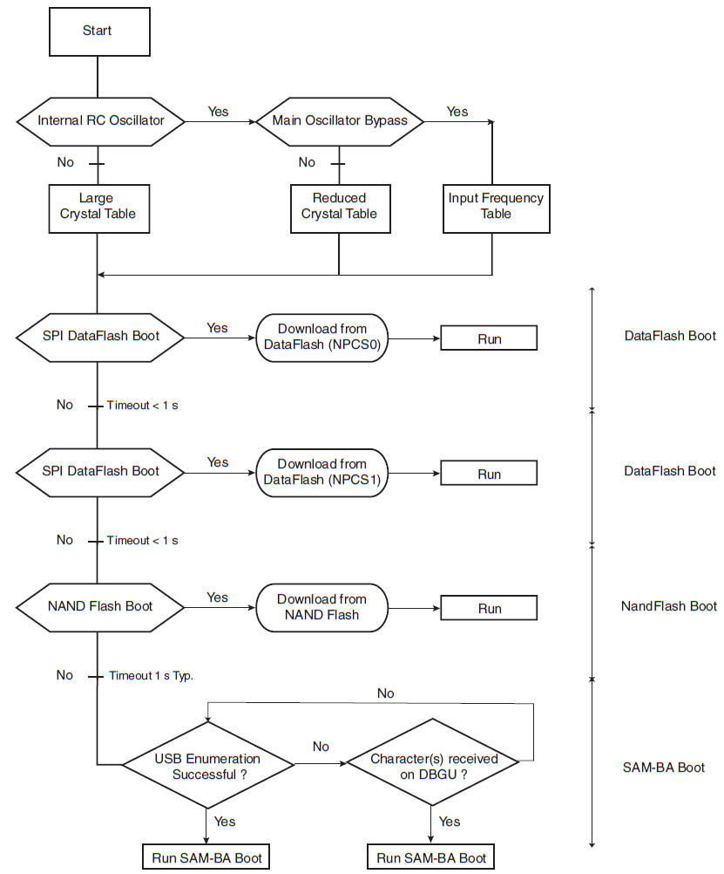
Algoritmus zavedení programu v int. ROM

Slide 7
Externí paměti - možnosti
Statické paměti (SRAM, ROM, FLASH …)
SDRAM dynamické paměti
ECC řadič (NAND FLASH)
Datová sběrnice 32 bitů, adresová sběrnice 26 bitů (max. 64 MB / banka)
8 signálů pro výběr banky
  – Static Memory Controller on NCS0
  – SDRAM Controller or Static Memory Controller on NCS1
  – Static Memory Controller on NCS2
  – Static Memory Controller on NCS3, Optional NAND Flash support
  – Static Memory Controller on NCS4 - NCS5, Optional CompactFlash support
  – Static Memory Controller on NCS6-NCS7

Slide 8
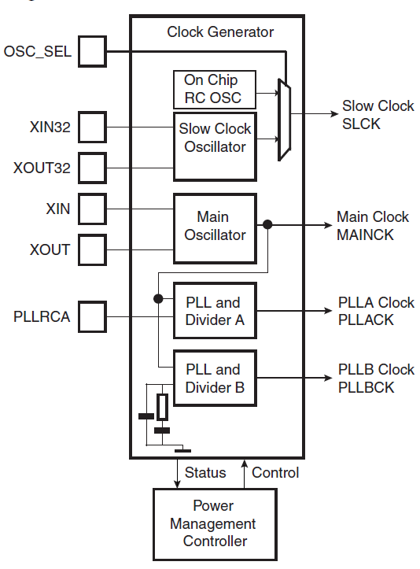

Systémový řadič
Reset management
Shutdown, power save management
Generátor hodinových signálů
  Pomalý oscilátor 32.768 kHz (RTC, úsporný režim...)
  Nízkopříkonový RC oscilátor
  Hlavní krystalový oscilátor 3-20 MHz
  2 PLL moduly
  PLLA <80..240> MHz
  PLLB <70..130> MHz
Periodic Interval Timer
Watchdog Timer
Časovač – reálný čas
Zálohované registry (4x32b)
Advanced Interrupt Controller (AIC)
Podpora ladění programu - Debug Unit

Slide 9
PIO – univerzální vstupy/výstupy
Organizovány po 32 bitech do portů A, B, C
Nastavitelné individuálně jako vstupy, vstupy s PU rezistorem, výstupy PP a výstupy OC
Ovládání jednotné stejnou sadou registrů pro každý port, různá bázová adresa
Možnost dvou alternativních funkcí pro periferní zařízení
Lze generovat přerušení při změně stavu libovolného pinu

Slide 10
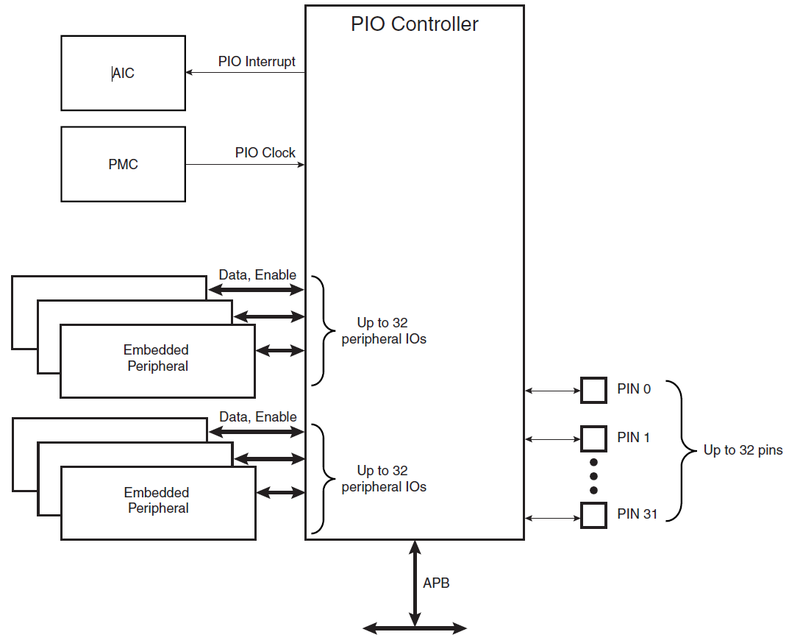
Struktura portu

Slide 11
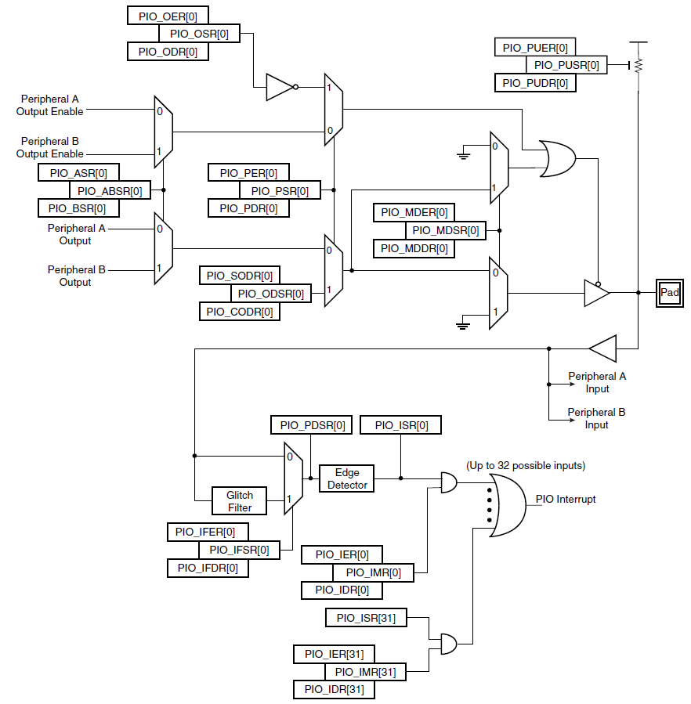
Blokové schéma portu (jeden signál)

Slide 12
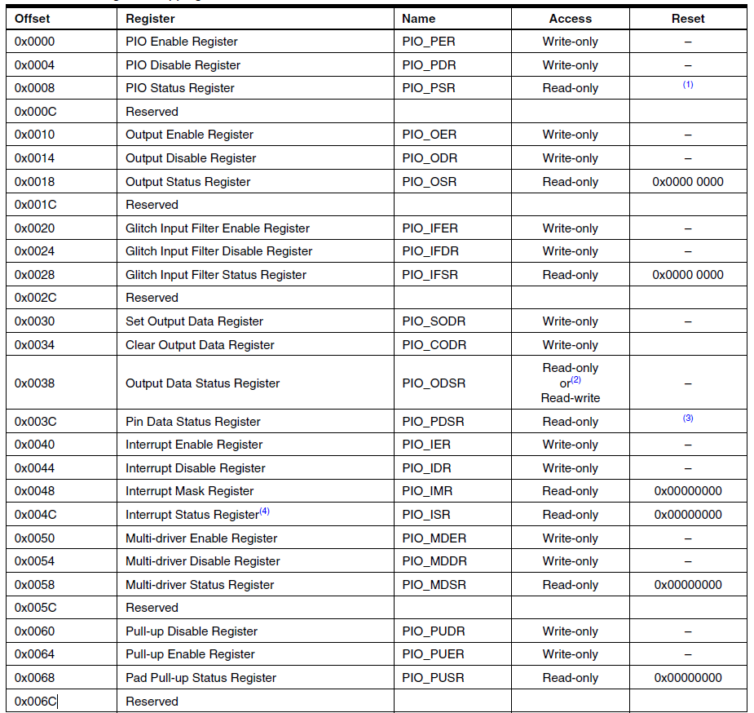
Registry pro ovládání portů

Slide 13
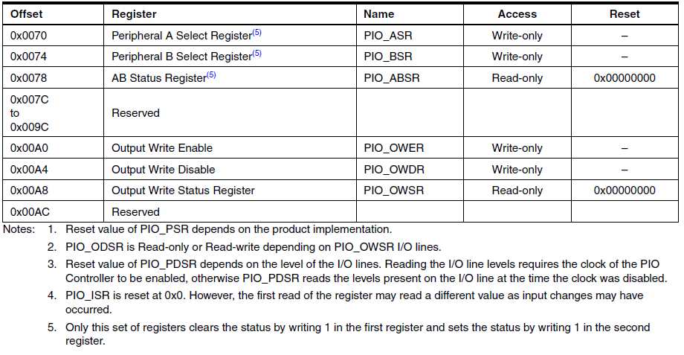

Registry pro ovládání portů
Podrobný popis registrů v datasheetu AT91SAM9260

Slide 14
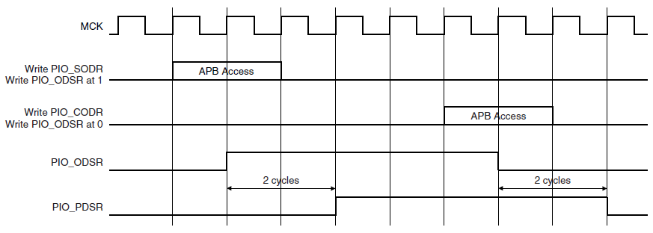
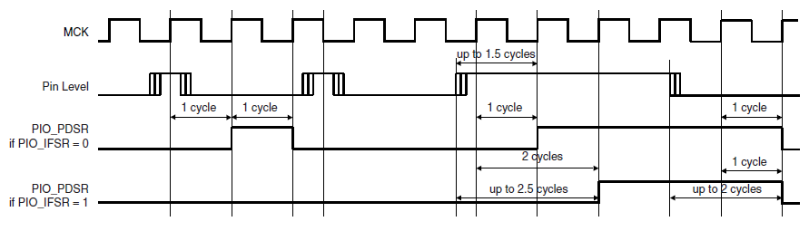
Zpoždění signálů
Výstupy:
Vstupy:

Slide 15

Podpůrné funkce (knihovny)
Výrobce CPU dává k dispozici zdrojové texty (knihovny nebo příklady)
Lze použít přímo funkce pro inicializaci a ovládání periferií, např.:
  unsigned char PIO_Configure(const Pin *list, unsigned int size)
  void PIO_Set(const Pin *pin)
  Void PIO_Clear(const Pin *pin)
  char PIO_Get(const Pin *pin)
  ...
Pin je struktura popisující nastavení jednoho nebo více pinů portu
Díky koncepci Set/Reset u většiny řídících registrů je možno nastavení a operace provádět po skupinách pinů jednoho portu

Slide 16


Sériová komunikační rozhraní
Interní
  I2C (I2S)
  SPI
Externí
  UART (USART)
    Fyzické rozhraní RS232, RS485, RS422
  USB
  CAN BUS
  ETHERNET

Slide 17

Princip asynchronního rozhraní U(S)ART
USART = Universal Synchronous/Asynchronous Receiver Transmitter
UART – Asynchronní, nepřenáší hodinový signál
Synchronní varianta musí mít společný synchronní hodinový signál
Umožňuje plně duplexní spojení
Přenosová jednotka = 1 Byte
Umožňuje zabezpečení paritou
Je možno přenášet navíc 1 bit informace (adresa/data...)

Slide 18
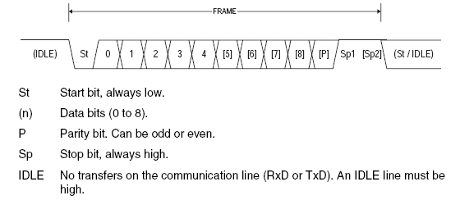
UART
Volitelný přenos 5-8 bitů
S paritou sudou, lichou nebo bez parity
1-2 STOP bity
Rychlosti standardní (9600, 19200, 57600, 115200 Bd) nebo libovolné pro pokud není vyžadována kompatibilita
Vzorkování při příjmu 8x nebo 16x během jednoho bitu
Přípustná odchylka bitové frekvence vysílače a přijímače cca 2% (resynchronizace po každé přenesené jednotce)

Slide 19
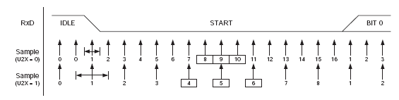
UART Synchronizace
Běžně se používá 16x vyšší interní frekvence než je komunikační rychlost (minimálně 8x)
Příchozí data jsou průběžně vzorkována a po příchodu začátku START bitu je další kontrola po 6 interních cyklech ve 3 vzorcích
Pokud není signál stabilní → signalizace chyby

Slide 20
Fyzické rozhraní UART
TTL – přímo úrovně 5 nebo 3,3V, pro interní komunikaci a přímo připojené moduly, smart karty... Plně duplexní nebo poloduplexní (OC výstup), klidová úroveň H
RS-232 – napěťové úrovně H=<-3..-12V>, L=<+3..+12V>, plně duplexní rozhraní, speciální IO obsahující nábojové pumpy z 5V (3,3V)
RS422 – symetrické vedení (kroucený pár impedančně přizpůsobený), diferenciální signál <150mV .. 5V>, plně duplexní (čtyřvodičové propojení)
RS485 - symetrické vedení (kroucený pár impedančně přizpůsobený), diferenciální signál <150mV .. 5V>, polo-duplexní (dvouvodičové propojení), umožňuje připojení více zařízení na sběrnici, multimaster architektura je problematická z důvodu nemožnosti detekce kolize
IRDA – optický přenos volným prostorem na krátké vzdálenosti v infračerveném spektru

Slide 21
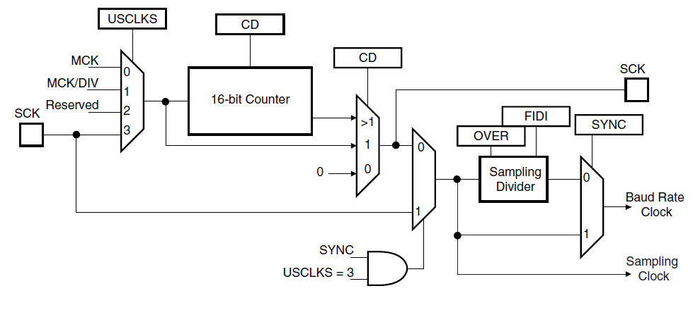
UART v AT91SAM9260
4xUSART + 2xUART (jen RxD,TxD) + DBG UART (jen RxD,TxD)
Možnost přenosu dat prostřednictvím DMA
Vlastní generátor hodinového signálu pro každý kanál
Baud rate = MCK / (8 * (2 - OVER) * CD)
CD... dělící poměr generátoru

Slide 22
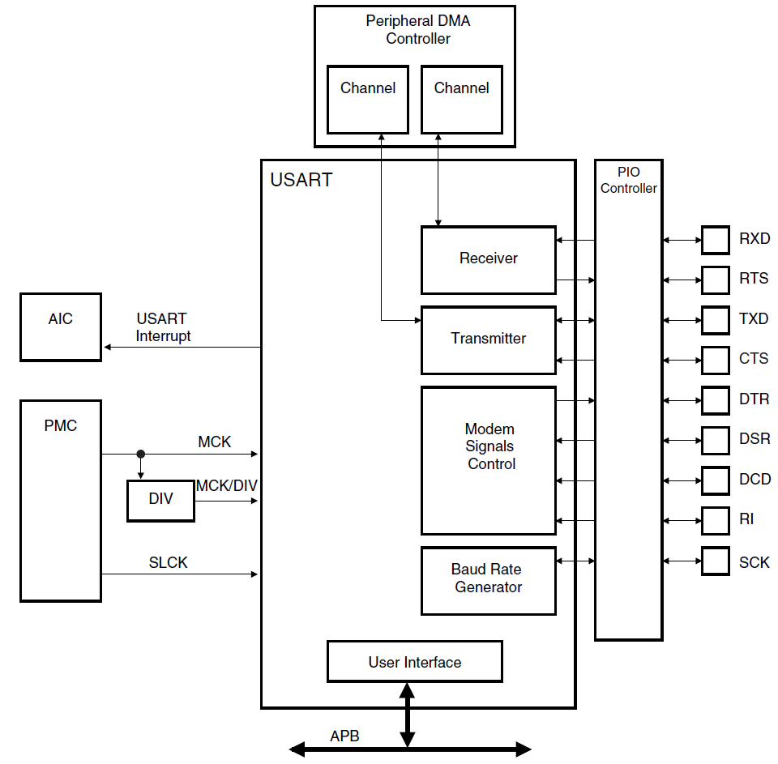
Blokové schéma USART

Slide 23
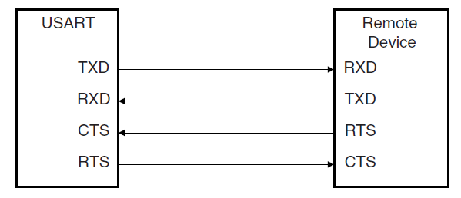
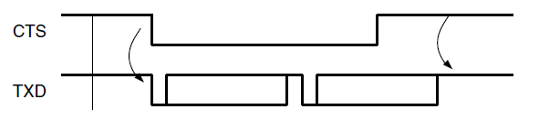
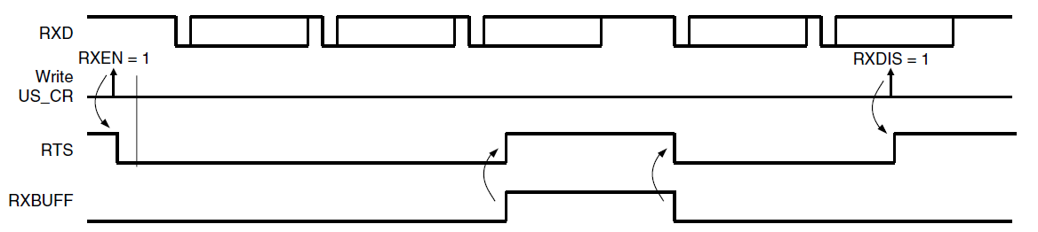
Možnost hardwarového řízení přenosu
Propojení signálů modemu
Vysílání
Příjem

Slide 24
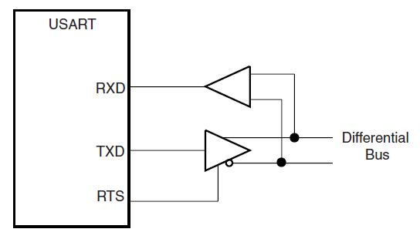
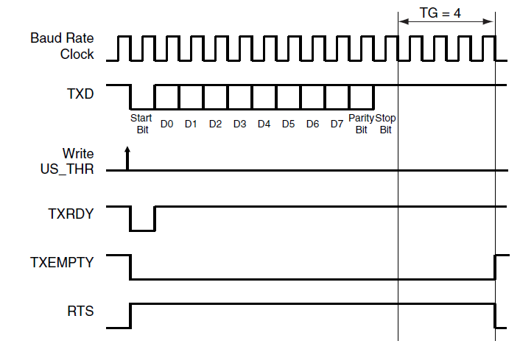
RS-485 řízení budiče

Slide 25
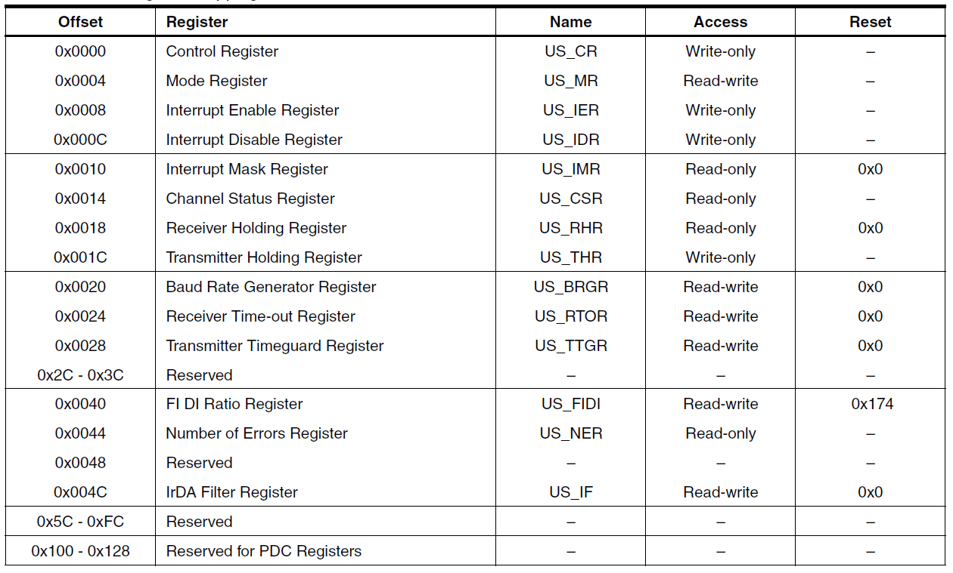
Mapa registrů pro každý USART

Slide 26
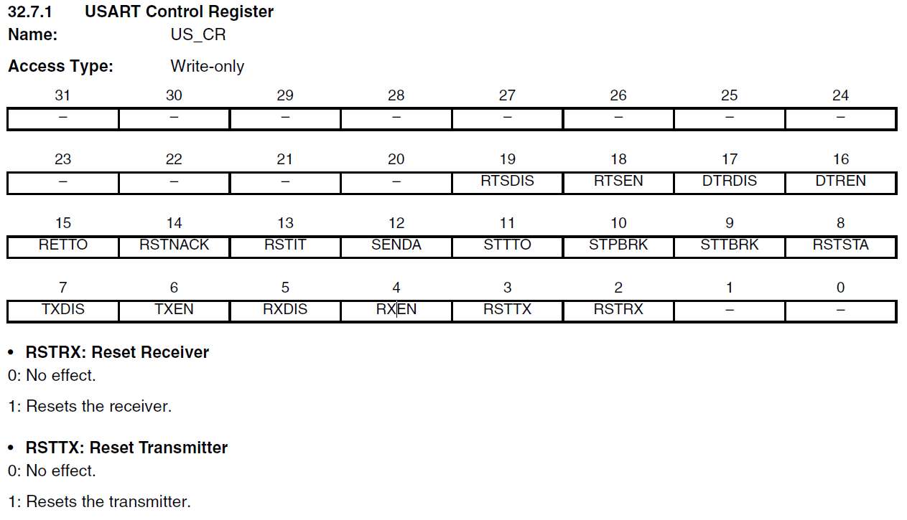
Příklad detailního popisu registru
V datasheetu k AT91SAM9260

Slide 27
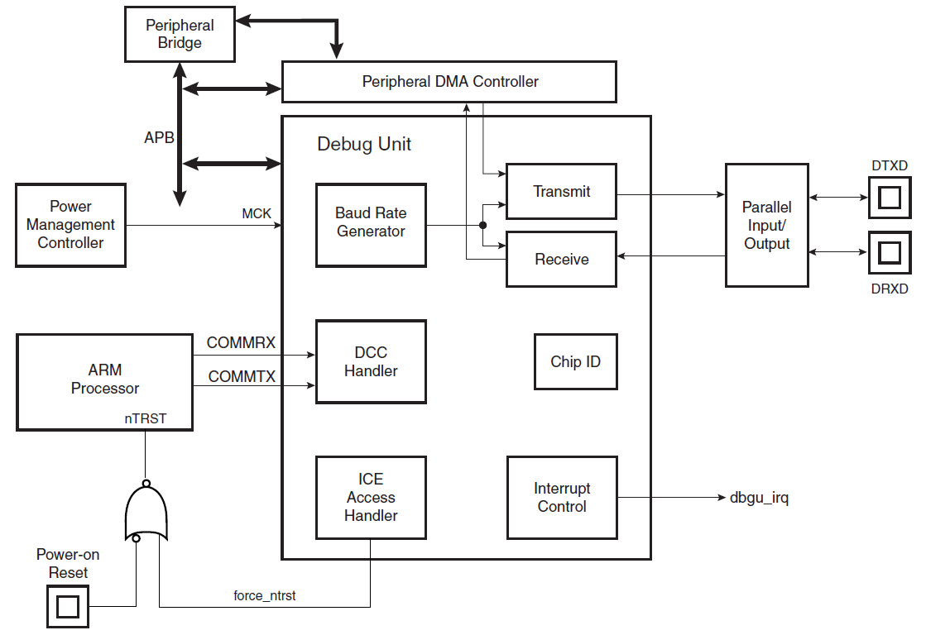
Rozhraní DBGU
Zjednodušené rozhraní UART, pouze RxD, TxD
Používáno BOOT loaderem, možno použít v programu
V přípravku připojeno na kanál B rozhraní FTDI

Slide 28
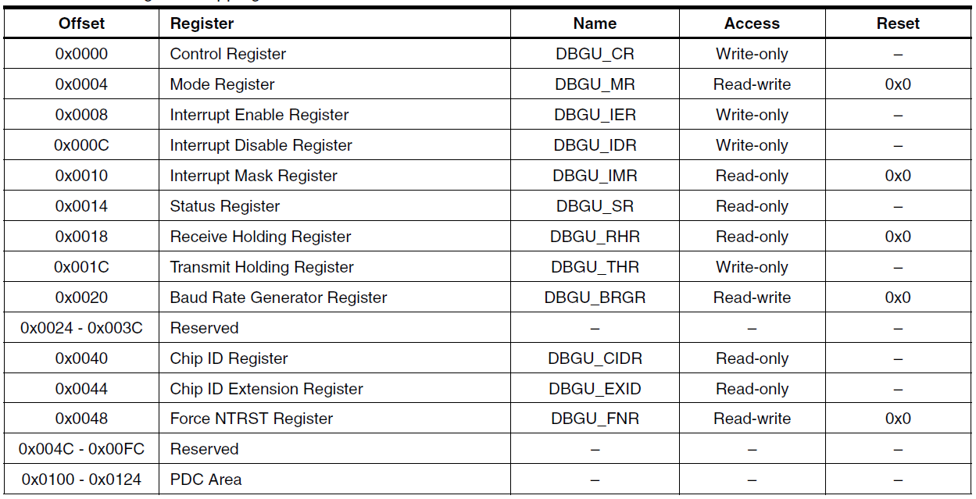
Registry DBGU (DS:28.5)

Slide 29

Programová podpora UART (knihovna)
Ke stažení soubor knihoven, příkladů a dokumentace
http://www.atmel.com/tools/SAM9260-EK.aspx
Část souboru uart.h:
//------------------------------------------------------------------------------
// Exported functions
//------------------------------------------------------------------------------
extern void USART_Configure(
AT91S_USART *usart,
unsigned int mode,
unsigned int baudrate,
unsigned int masterClock);
extern void USART_SetTransmitterEnabled(AT91S_USART *usart,
unsigned char enabled);
extern void USART_SetReceiverEnabled(AT91S_USART *usart,
unsigned char enabled);
extern void USART_Write(
AT91S_USART *usart,
unsigned short data,
volatile unsigned int timeOut);
extern unsigned char USART_WriteBuffer(
AT91S_USART *usart,
void *buffer,
unsigned int size);
extern unsigned short USART_Read(
AT91S_USART *usart,
volatile unsigned int timeOut);
extern unsigned char USART_ReadBuffer(
AT91S_USART *usart,
void *buffer,
unsigned int size);
extern unsigned char USART_IsDataAvailable(AT91S_USART *usart);
extern void USART_SetIrdaFilter(AT91S_USART *pUsart, unsigned char filter);

Slide 30
Programová podpora DBGU
//------------------------------------------------------------------------------
// Global functions
//------------------------------------------------------------------------------
extern void DBGU_Configure(
unsigned int mode,
unsigned int baudrate,
unsigned int mck);
extern unsigned char DBGU_GetChar(void);
extern void DBGU_PutChar(unsigned char c);
extern unsigned int DBGU_IsRxReady(void);
Soubor dbgu.h
Inicializace a použití
#define TRACE_CONFIGURE(mode, baudrate, mck) { \
const Pin pinsDbgu[] = {PINS_DBGU}; \
PIO_Configure(pinsDbgu, PIO_LISTSIZE(pinsDbgu)); \
DBGU_Configure(mode, baudrate, mck); \
}
…...
TRACE_CONFIGURE(DBGU_STANDARD, 115200, BOARD_MCK); //inicializace v main.c
int _read(int file, char *ptr, int len){ //čtení znaků v syslib.c
int characters=0;
while (!DBGU_IsRxReady());
while (DBGU_IsRxReady() && len != 0)
{
*ptr = (char)DBGU_GetChar();
len --;
characters++;
ptr++;
}

